Slide 1
26 maja obchodzimy Dzień Matki
Bycie mamą
to najcudowniejsze i najtrudniejsze zadanie pełne codziennych wyzwań, trosk i radości.

Slide 3
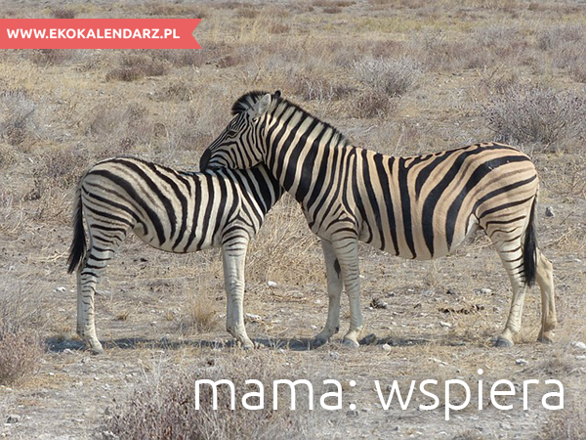

Slide 7
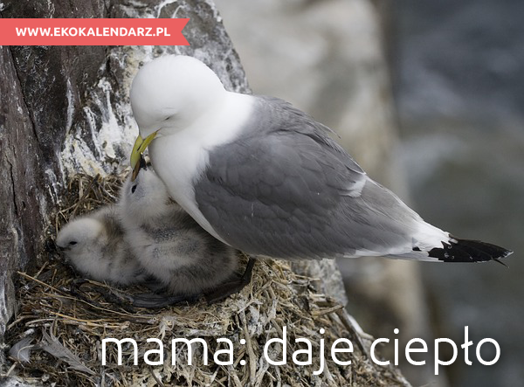

Slide 8
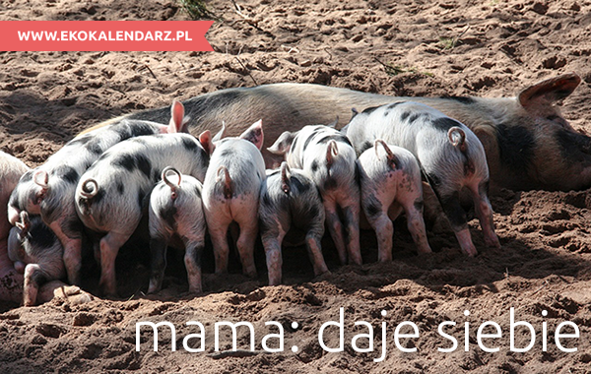

Slide 12
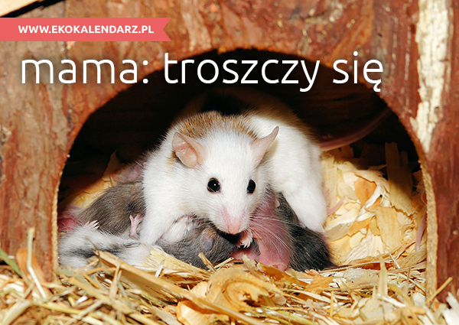

Slide 14
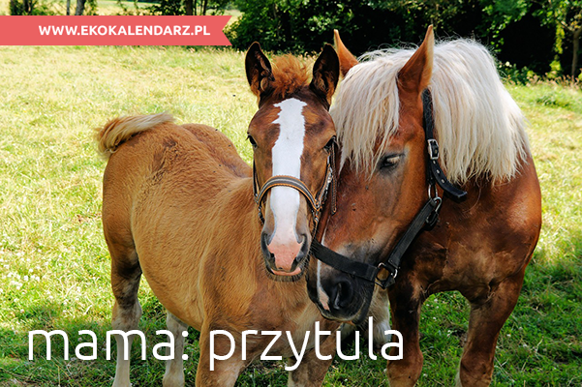

Slide 16
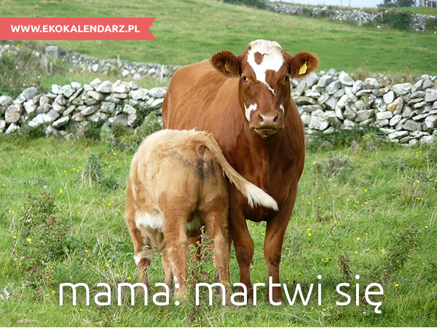

Slide 18
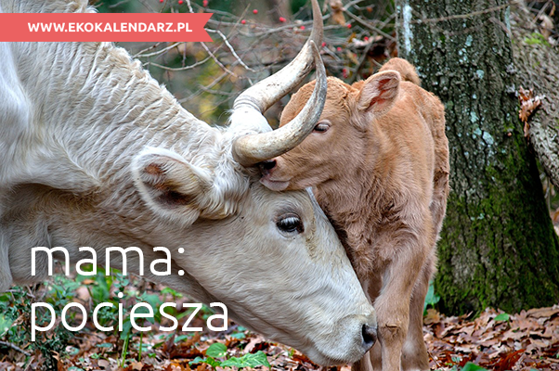

Slide 19
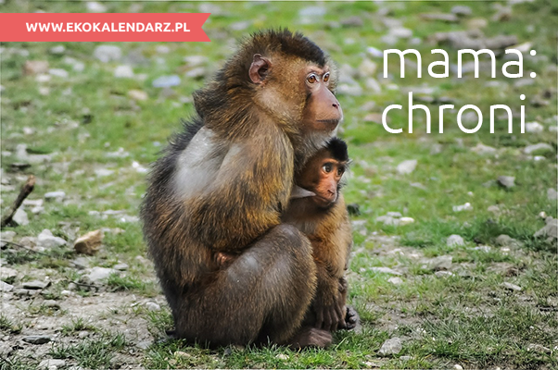

Slide 23
Kochane mamy! Wszystkiego najlepszego w dniu waszego święta! Pamiętajcie jak ważnymi osobami jesteście w życiu swoich dzieci! Sonia Węglińska
W prezentacji wykorzystano zdjęcia z EKO KALENDARZA

